Slide 1

Hyvinvointi
Liikkuva Saaristo

Slide 2

Hyvinvointi on huolehtimista perusasioista
Liikunta ja muut harrastukset
Uni, palautuminen, lepo
Ravinto
Sosiaaliset suhteet
Hyvä mieli
Työ, työyhteisö ja työkaverit

Slide 3

Harrastukset tukevat hyvinvointia
Harrastaminen aktivoi aivojen palkkiojärjestelmän
Liikkuminen luonnossa, kuorolaulu, tanssi, lauta- ja korttipelit, käsi- ja puutyöt sekä ristikot ja sudokut. Tässä on muutama esimerkki niistä harrastuksista, joiden tiedetään tekevän erityisen hyvää aivoille. Minna Huotilainen kertoo, että harrastaessamme aivojen palkkiojärjestelmä aktivoituu.
– Järjestelmä on hyvin vanha, peräisin ihmisen evoluution alkuajoilta. Se ohjaa meitä tekemään asioita, jotka motivoivat meitä.
– Kun toteutamme itseämme ja saamme harrastamisesta positiivisia kokemuksia, palkkiona on aimo annos hyvää mieltä. Se taas tuottaa monia aivoterveyden kannalta toivottavia vaikutuksia.
aivotutkija, professori Minna Huotilainen

Slide 4

Liikunnan yhteydet hyvinvointiin
Kevyt, kohtalainen työn jälkeinen kestävyysliikunta edistää aineenvaihduntatuotteiden (kuona) poistossa ja energiavarastojen täydentämisessä
Edistää henkisestä työkuormituksesta palautumista
Vähentää koettua stressiä, henkistä työkuormitusta, työuupumusta ja työpoissaoloja
Työkuormituksesta palautumisessa myös muut vapaa-ajan harrastukset ja fyysiset toiminnot ovat eduksi
Liikunnan määrällä ja koetulla palautumisella on annos-vastesuhde
Jatkuva ja säännöllinen liikunnan harrastaminen edistää palautumista

Slide 5
Mitä on palautuminen
Fyysisen palautumisen tulisi olla säännöllistä ja jokapäiväistä, jotta fyysisen kuormituksen & stressin vaikutuksia voidaan tasapainottaa.
Palautuminen tarkoittaa sitä, että kehon aktiivisuustaso on laskussa eikä keho ole sisäisten ja ulkoisten stressi- tai kuormitustekijöiden vaikutuksen alaisena.
Kunnollinen palautuminen vaatii aikaa – kehon on saatava olla levossa riittävän pitkään.
Lyhyet mikrotauot auttavat palautumisessa jo työpäivän aikana
Lyhyt taukoliikunta, portaiden nousu, syvähengitykset, kahvi- ja vuorovaikutustauot auttavat palautumaan ja laskemaan stressitaloa jo työn lomassa
Jatkuva reagointi eri ärsykkeisiin, kuten kännykkä, sosiaalisen median hälytteet ja muut keskeytykset haittaavat palautumista ja keskittymistä

Slide 6
Uni & palautuminen
Uniaika on merkittävintä palautumisaikaa
Merkkejä riittämättömästä yön aikaisesta palautumisesta ovat muun muassa vaikeus pysyä hereillä yksitoikkoisissa tilanteissa ja iltapäivän väsymysaalto.
Yön aikainen palautuminen mahdollistaa aivojen energiavarastojen täyttymisen & koko kehon palautumisen.
Vaikuttaa esimerkiksi oppimiskykyyn, muistiin ja kykyyn keksiä ratkaisuja uusissa tilanteissa.
Suurin riski väsymyksessä on, että kehon tilasta johtuen tekee inhimillisen virheen.
Väsymyksestä johtuva toimintakyvyn lasku on otettava huomioon aivan erityisesti työssä jossa inhimillisen virheen tekeminen saattaa johtaa vakaviin seuraamuksiin.
Jos keho ei palaudu, se ei voi toimia normaalisti.

Slide 7
Vinkkejä palautumiseen & hyvään uneen
Palautuminen:
Rentoutusharjoitukset, esim. hengitystekniikat, meditaatio
Kevyt liikunta, esim. jooga, venyttely
Taide ja kulttuuri, esim. musiikki, lukeminen, näyttelyt,
Saunominen, kylmäaltistus (avanto tms.) kylpeminen, hieronta ym.
Käsityöt, ruoanlaitto ym.
Luonnossa liikkuminen, kalastaminen ym.
Perhe, ystävät, huumori
Hyvän unen mahdollistajat:
Unta heikentävien kuormitustekijöiden välttäminen (esim. alkoholi ja kahvi)
Rasittavan liikunnan välttäminen 3-4h ennen nukkumaanmenoa
Vireystilan laskeminen ennen nukkumaanmenoa, esim. Lukeminen, musiikin kuuntelu, rentoutusharjoitus
Säännöllinen unirytmi ja uneen valmistautumisen rutiinit
Miellyttävä, hiljainen ja pimeä nukkumisympäristö
Unta tukeva iltapala
Huolten työstäminen jo päivän aikana

Slide 8
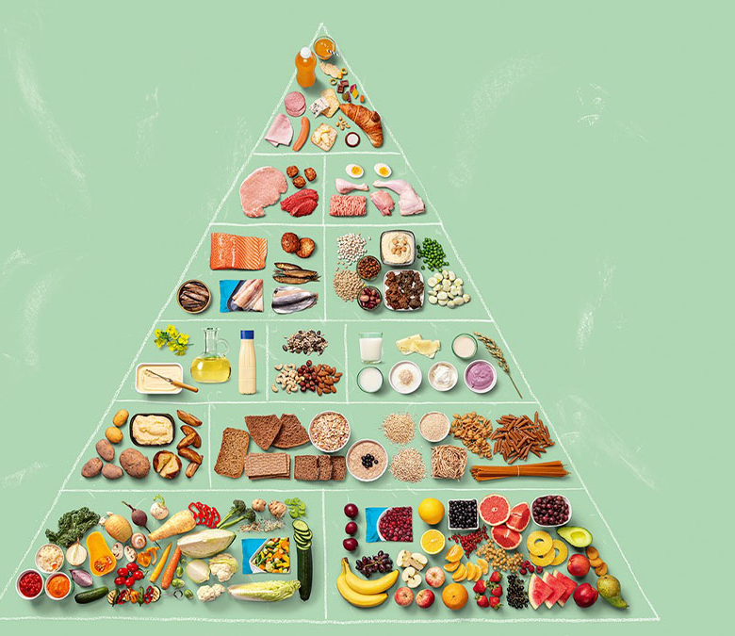
Ravinto hyvinvoinnin tukena
- syö säännöllisesti ja juo riittävästi
Terveyttä edistävä ruokavalio - Ruokavirasto

Slide 9
KESTÄVÄÄ TERVEYTTÄ RUOASTA
– kansalliset ravitsemussuositukset 2024 (julkaistu 27.11.2024)
Kestävää terveyttä ruoasta – kansallisten ravitsemussuositusten 2024 tavoitteena on edistää väestön terveyttä, vastata ravitsemus- ja terveysongelmiin sekä vähentää ruoankäytöstä ja -tuotannosta aiheutuvia haitallisia ympäristövaikutuksia.
Ravitsemussuositukset on tarkoitettu hyödynnettäväksi terveydenhuollossa, ruokapalveluiden ateriasuunnittelussa, elintarvikkeiden tuotekehityksessä, viestinnässä sekä ravitsemusopetuksessa ja -kasvatuksessa. Julkaisu sisältää energian ja ravintoaineiden saantisuositukset, suositeltavat ruokavalinnat ja ohjeita suositusten toimeenpanoon ja soveltamiseen.
Kestävää terveyttä ruoasta

Slide 10

Työyhteisö hyvinvoinnin tukena
POHDINTA: ”Mitä minä tuon tullessani töihin?
Miten valmistaudun töihin tuloon?
Olenko innostunut ja motivoitunut?
Heijastuuko väsynyt, stressaantunut, huono oloni työyhteisööni?
Tuonko positiivisella, kannustavalla ja kiitollisella asenteella energiaa myös muille?
Voisinko minä vaikuttaa positiivisella tavalla työyhteisööni?
Pidänkö itsestäni hyvää huolta ja pysyn näin työkykyisenä työyhteisön jäsenenä?
(fyysinen, psyykkinen, sosiaalinen, asenteellinen, tiedollinen…)

